Slide 1
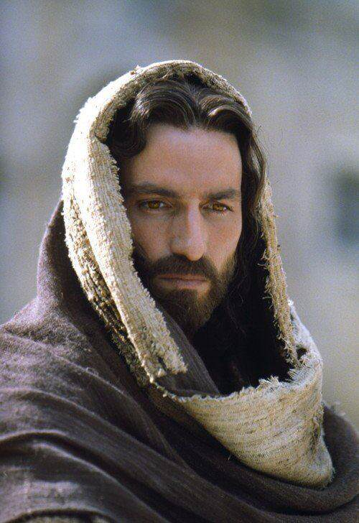
Lección 08
19 de agosto 2023
VIDAS MOLDEADAS POR CRISTO Y PALABRAS INSPI…
TEXTO CLAVE: Efesios 4:22- 24
Escuela Sabática – 3° Trimestre de 2023

Slide 2
I. OBJETIVO: ¿Qué aprender?
Debemos aprender a ser un discípulo que tiene el amor de Dios en el corazón y ama la verdad.
APRENDIZAJE POR NIVELES:
SABER entender, sobre como tener el amor de Dios en el corazón.
SENTIR el deseo de tener el amor divino en mi ser.
HACER la decisión de permitir que el Espíritu Santo nos guie para amar a Dios a mi semejantes.

Slide 3
EL MÉTODO, O ESTRATEGIA M.: ¿Cómo aprender?
¿Qué camino seguir con el alumno?
1° MOTIVA: ¿Qué debo SER?
Motivar el logro de una capacidad, un aprendizaje; a SER semejante a Cristo Jesús en su carácter.
2° EXPLORA: ¿Qué debo SABER?
Buscar información, con preguntas, procesarlo, comprender, sintetizar y generalizar.
3° APLICA: ¿Qué debo SENTIR?
Sentir el deseo de aplicar los conocimientos descubiertos en la vida.
4° CREA: ¿Qué debo HACER?.
Tomar la decisión de crear oportunidades para vivir lo aprendido y compartirlas.

Slide 4
LA ESTRATEGIA METODOLÓGICA.
¿Qué recomendación nos da Dios?
“La escuela sabática, cuando es bien dirigida, es uno de los grandes instrumentos de Dios para traer almas al conocimiento de la verdad. No es el mejor plan que solo los maestros hablen. Ellos deberían inducir a los miembros de la clase a decir los que saben. Y entonces el maestro, con pocas palabras y breves observaciones o ilustraciones debería imprimir la lección en sus mentes.” (Consejos sobre la Obra de la Escuela Sabática, 128)
“Cada ser humano, creado a imagen de Dios, está dotado de un facultad semejante a la del Creador: la individualidad, la facultad de pensar y hacer… que sean pensadores y no meros reflectores de los pensamientos de otros… dirigirlos a las fuentes de la verdad, a los campos abiertos a la investigación en la naturaleza y en la revelación.” (Educación 17)

Slide 5
II. MOTIVAR: ¿Cómo despertar interés para aprender?
Con preguntas motivadoras, presentando necesidades y casos de la vida:
¿Qué nos aconseja Dios para tener el amor de Dios en el corazón?
¿Qué clase de palabras debe tener el que tiene el amor de Dios?
¿El que tiene el amor de Dios no entristece al Espíritu Santo?

Slide 6
III. EXPLORA: 1. ¿Qué nos aconseja Dios para tener el amor de Dios en el corazón? Efesios 4:22- 24
La Escritura dice: “Despojaos del hombre viejo, viciados por sus engañosos deseos. Renovad la actitud de vuestra mente, y vestíos del nuevo hombre, creados para ser semejante a Dios en justicia y en santidad.” (Ef. 4:22-24)
Para despojarnos del hombre viejo, necesitamos acudir a Dios, para que nos dé un nuevo corazón, nueva actitud de mente, entonces tendremos un nuevo vestido espiritual, y nos asemejaremos a Dios, en justicia y santidad; en otras palabras en carácter.
Dios nos dice: “Os daré un corazón nuevo, y pondré un espíritu nuevo dentro de vosotros.” (Ezq. 36:26)

Slide 7
2. ¿Qué clase de palabras debe tener el que tiene el amor de Dios? Efesios 4:11- 13
Pablo registra: “Desechad la mentira, hablad la verdad cada uno con su prójimo; porque somos miembros los uno de los otros… ninguna palabra malsana salga de vuestra boca, sino la que sea buena para edificar a otros según sea necesario, para que dé gracia a los hombres.” (Ef. 4:25, 29)
“Repetidamente, Pablo utiliza una estructura interesante en Efesios 4:25: un mandato negativo (desechen la mentira); a continuación un mandato positivo (hablen la verdad cada uno con su prójimo); luego una justificación (porque somos miembros los unos de los otros.)”(GEB 85)

Slide 8
3. ¿El que tiene el amor de Dios no entristece al Espíritu Santo? Efesios 4:30
Sí, porque le ama, no puede ofenderle. “Lo que entristece al Espíritu Santo es nuestro mal uso del don divino del habla para destrozar a otros (Efesios 4:25- 27, 29, 31, 32)” (GEB 87). Nos dice: “Desecha la mentira, habla la verdad… el que robaba, no robe más, ninguna palabra malsana salga de vuestra boca… No entristezcáis al Espíritu Santo.”
“El Espíritu Santo tiene su propia voluntad, por lo tanto toma decisiones. Podemos entristecerlo y blasfemar contra él. Esas expresiones no son propias de un mero poder o influencia, sino que son características de una persona.” (GEB 97)

Slide 9
IV. APLICA: ¿Qué debo sentir al recibir estos conocimientos?
El deseo de tener el amor de Dios y amar la verdad, despreciar la mentira. Tener la vestimenta del carácter de Dios.
¿Deseas tener el amor de Dios?
¿Cuál es tu decisión?
V. CREA: ¿Qué haré para compartir esta lección la próxima semana? Crear oportunidades para compartir sobre como tener el carácter de Dios. Amén

Slide 10
Créditos
DISEÑO ORIGINAL
Lic. Alejandrino Halire Ccahuana
http://decalogo-janohalire.blogspot.com/p/escuela-sabatica.html
Distribución
Recursos Escuela Sabática ©
Para recibir las próximas lecciones inscríbase enviando un mail a:
www.recursos-biblicos.com
Asunto: Lecciones en Powerpoint
RECURSOS ADVENTISTAS
Recursos gratuitos
http://decalogo-janohalire.blogspot.com/
https://www.slideshare.net/ahalirecc
Recursos
Escuela Sabática

